Slide 1




Социјална инклузија и собрание квалитативно истражување македонија, септември-октомври 2017
Изработено од:
Изработено за:

Slide 2
ОСНОВНИ ИНФОРМАЦИИ
За да се поддржат напорите на Собранието на Република Македонија за поголема отвореност и транспарентност, беше спроведено квалитативно истражување со цел соодветно вклучување на специфичните потреби на групите граѓаните изложени на ризик од социјална исклученост. Шест групи граѓани изложени на ризик од социјална исклученост, се примарен фокус: невработени, млади (18-29 години), Роми, жени, лица со попреченост и сиромашни. Квалитативното истражување е спроведено во име на Националниот демократски институт за меѓународни односи (НДИ) од ГфК. Истражувањето е овозможено со финансиска поддршка од Швајцарската агенција за развој и соработка.
Истражувачки метод
  Квалитативно истражување: 12 групни дискусии со 6-8 испитаници во група
  Времетраење на групната дискусија: 1.5 час
  Локации: Скопје, Тетово, Куманово, Штип, Прилеп и Битола
  Период на реализација на групните дискусии: 15-22.09.2017
Целна група
Град | Профил на групата | Националност | Просечна возраст | Пол | Просечен приход по член во домаќинството | Број на испитаници во групата
Тетово | Млади | албанска | 21.6 | 4 женски; машки | 7400 ден. | 8
Тетово | Жени | албанска | 40.6 | 8 женски | 5063 ден. | 8
Битола | Невработени | македонска, турска | 30.7 | 5 женски; 3 машки | 6167 ден. | 8
Битола | Млади | македонска | 20.5 | 4 женски; 2 машки | 6000 ден. | 6
Прилеп | Лица со попреченост | македонска | 54.0 | 3 женски; 5 машки | Без одговор | 8
Прилеп | Сиромашни | македонска, ромска | 48.5 | 4 женски; 4 машки | 1767 ден. | 8
Куманово | Роми | ромска | 45.9 | 3 женски; 4 машки | 3660 ден. | 7
Куманово | Жени | македонска, српска | 42.4 | 8 женски | 8063 ден. | 8
Скопје | Невработени | македонска | 33.3 | 4 женски; 2 машки | 6000 ден. | 6
Скопје | Лица со попреченост | македонска | 44.5 | 3 женски; 3 машки | Без одговор | 6
Штип | Сиромашни | македонска | 41.7 | 3 женски; 4 машки | 3833 ден. | 7
Штип | Роми | ромска | 36.5 | 3 женски; 3 машки | 4188 ден. | 6

Slide 3



ПЕРЦЕПЦИЈА НА СОЦИО-ЕКОНОМСКАТА СОСТОЈБА
Без разлика на профилот на испитаниците изложени на ризик од социјална исклученост, општата социо-економска состојба во Македонија е оценета како "негативна", "лоша", "страшна" или "катастрофална".
Главни проблеми на сите граѓани изложени на ризик:
Ниско ниво на приходи во домаќинството,
Неможноста да се најде работа,
Многу ниско ниво на платите.
Жените истакнуваат дека важен проблем е и фактот што младите лица ја напуштаат државата. Лошиот систем за образование е поважен проблем за младите испитаници. Ниското ниво на социјална помош и дискриминацијата се издвоија како поважни проблеми со кои се соочуваат Ромите и лицата со попопреченост.
Одговорноста лежи во:
Владата и нејзините институции,
Министерството за труд и социјална политика,
Министерството за здравство,
Министерството за образование,
Парламентарците и политичките партии.
Овие групи на граѓани изложени на ризик, имаат негативни искуства во обидите да остварат некое свое право, и при тоа се соочуваат со дискриминација, недостаток на поддршка во институциите и најчесто не ги остваруваат своите права кои ги бараат. Ова води до нивниот јасно искажан став дека Владата не работи во нивен најдобар интерес.

Slide 4
ПРЕЧКИ ЗА ПОСТИГНУВАЊЕ
ПОКВАЛИТЕТНИ ЖИВОТ
Недостаток на пари наспроти се поголемите трошоци за живот
Дискриминација
Нелојална конкуренција, сива економија
“Нема перспектива во Државава. Платата е 400 евра а месечните трошоци се 600 евра.” – Млад, Тетово
“Младите можеби и ќе најдат работа, но платата е 100 евра. Тоа не е доволно за задоволување базични потреби, а да не зборуваме за квалитетен живот.” – Невработена, Битола
“Кога му соопштив на мојот работодавец дека имам мултиплекс склероза, ме отпушти неколку месеци потоа. Не сакаше да бидам товар на компанијта.” – Лице со попрешеност, Прилеп
“Јас на пример имам регистриран легален бизнис, но бидејќи има многу нерегистрирани нелегални бизниси исти како мојот, тие се поевтини и затоа јас не можам да успеам на пазарот.” – Неврботен, Битола
Корупција
Непотизам
Политизација во секој дел од животот
“Учев и студирав, а неможам да најдам работа затоа што некој друг со мито и корупција веќе го има земено моето работно место.” – Невработен, Скопје
“Моите деца завршија факултет, а ние потрошивме многу пари за нивното образование. Но некој друг со непотизам ќе си ги вработи сопствените деца, а моите се сеуште без работа.” – Жена, Тетово
“Јас сум дипломиран правник, но каде и да аплицирам за работа ме прашуваат дали имам партиска книшка.”- Млад, Тетово
Неефикасни институции (центри за социјална работа, здравствени институции)
Неодстаток на работни места
Погрешни економски политики во минатите две декади
“Не можам да си ги повратам парите за лекови кои ми следуваат од здравственото осигурување, бидејќи здравствените институции ми бараат документ кој ниту една институција не го издава. Ми бараат да доставам нешто што не постои.” – Лице со попреченост, Прилеп
“Многу фабрики се затворија и нема доволно работни места.” – Жена, Куманово
“Непрофесионални и погрешни луѓе се поставувани на важни позиции. И бидејќи не знаат да си ја вршат работата, не трујат со политика, наместо да работат за доброто на граѓаните.” – Сиромашен, Штип
Notes:
Template slide for project slide

Slide 5
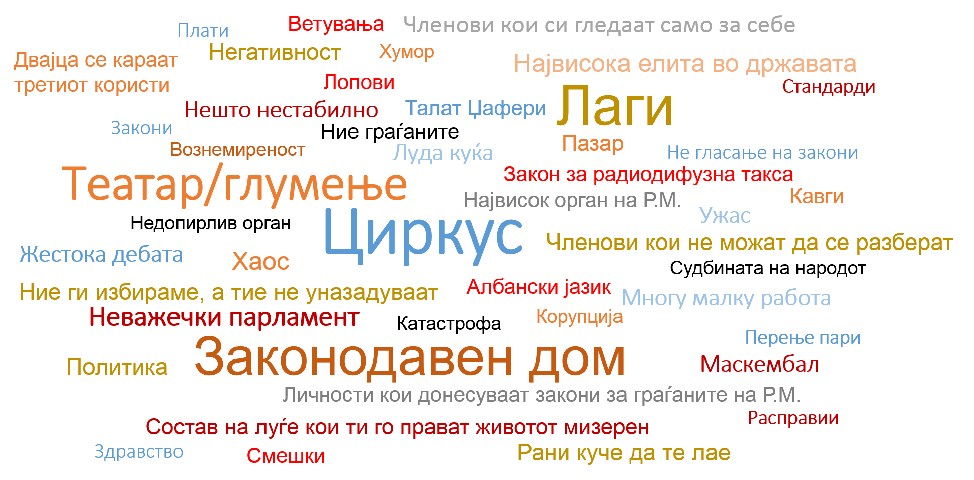
СОБРАНИЕ
СПОНТАНИ АСОЦИЈАЦИИ
Речиси сите асоцијациите на „Собрание“, кои ги наведуваат граѓаните изложени на ризик имаат негативна конотација.
Само неколку од наведените асоцијации се неутрални или позитивни.
Најсилни асоцијации на „Собрание“ се: циркус, лаги, театар/глумци и законодавен дом.

Slide 6
ПЕРЦЕПЦИЈА
НА СОБРАНИЕТО
Најважен законодавен дом
“Институција во која се носат сите закони на Државата“ – Млада, Тетово
Организација на неефикасни работници (парламентарци)
“Нефункционално Собрание, бидејќи парламентарците не си ја работат својата работа.” – Изјавено од многу различни профили испитаници со ризик од социјално исклучување
“Структура на луѓе, кои на граѓаните им го прават животот тажен и депресивен.” – Невработена, Скопје
“Место каде се случува највисокото ниво на корупција” – Сиромашен, Штип
Место каде се штитат интересите на политичките партии
“Место каде политички партии се карат“ – Ром, Штип
“Постојано има некакви конфликти и никој во Собранието не обрнува внимание на темите/работите кои се важни за граѓаните.” – Изјавено од многу различни профили испитаници со ризик од социјално исклучување
Тело кое треба да работи на промовирање на интересите на сите граѓани и подобрување на економијата
1
2
3
4
Испитаниците искажаа јасен став дека парламентарците не минуваат доволно време во контакти со граѓаните. Нивниот коментар беше “Да, минуваат време во контакт со граѓани, но само пред избори.” – Изјавено од многу различни профили испитаници со ризик од социјално исклучување

Slide 7
ОЧЕКУВАЊА
ОД СОБРАНИЕТО
Решавање на проблеми на граѓаните
“Да им помага на сиромашните“ – Сиромашна, Прилеп
“Да работи за доброто и на обичните работници“ – Неврботена, Скопје
“Зголемување на сумите за социјална помош“ – Лице со попреченост, Прилеп
Носење закони
Може да се заклучи дека граѓаните очекуваат:
Правење квалитетни и логични закони кои ќе се почитуваат од сите граѓани
Правење стабилни закони
Правење закони во интерес на сите граѓани, обезбедување еднакви услови за сите граѓани, заштита на правата на сите граѓани
Подобрување на ефикасноста на парламентарците
Треба: “Да лажат помалку“; “Ефикасно да си ја работат својата работа“; “Да соработуваат поблиску со граѓаните" – Изјавено од многу различни профили испитаници со ризик од социјално исклучување
Промовирање на интересите на граѓаните, вклучувајќи ги и нивните економски можности. Собранието треба да прави економски промени кои ќе и обезбедат на државата одржлива и стабилна економска основа, што ќе доведе до подобрување на животниот стандард за сите граѓани.
1
2
3
4

Slide 8

ИЗРАБОТКА И
НОСЕЊЕ ЗАКОНИ
Испитаниците кои сметаат дека Собранието носи закони во најдобар интерес на граѓаните, ги потенцираат
Законот за субвенции на земјоделците, законот за сголемување на минималната плата
Законите и законските измени во корист на учениците/студентите (како законот за укинување на екстерното тестирање) или во корист на пензионерите (зголемување на пензиите).
Многу испитаници сметаат дека Скобранието не носи закони во најдобар интерес на граѓаните.
политичарите се грижат само за себе, а не за доброто на граѓаните генерално.
се носат лоши закони, закони кои се усвојуваат во Собранието само за лични интереси на пратениците
Испитаниците исто така коментираат, дека во државата премногу закони се менуваат и премногу често се менуваат, што индиректно имплицира дека законите во Државата не се добри.
Испитаниците се чувствуваат дискриминирани пред законите.
Постоечките закони се добри и во корист на граѓаните, но проблемот е со нивното спроведување, бидејќи законите мора да бидат подеднакво и правично применливи за сите граѓани, без селективност за одредени групи.
“Во некои стабилни држави како Германија на пример, законите не се менуваат многу години.” – Невработеб, Битола.

Slide 9


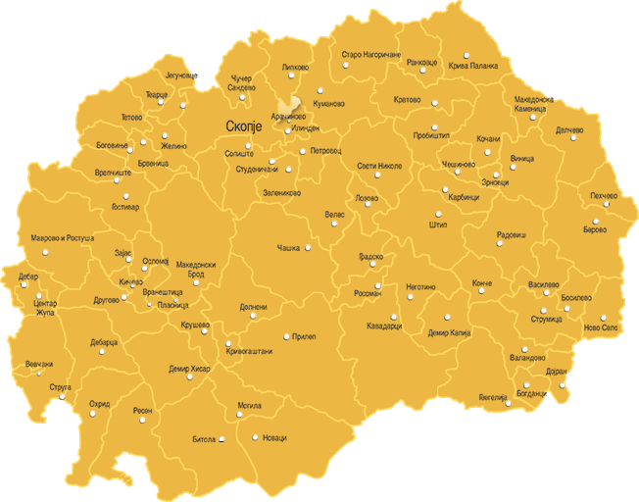
КАНАЛИ НА КОМУНИКАЦИЈА
https://www.sobranie.mk/
Канали на комуникација | Собраниска веб страница | Собраниски ТВ канал | Посета на собраниската зграда | Следење пленарни сесии | Разговор со пратениците
Познатост | Помалку познат | Многу познат | Речиси не познат | Не познат | Помалку познат
Посетеност/ Следење/ Воспоставен контакт | Многу малку | Некои | Многу малку | Ниту еден | Многу малку
Простор за подобрување | Информации за стипендии, практикантство и студии во странство Фејсбук страница на Собранието Спроведување анкети/ истражувања меѓу граѓаните кога ќе се дискутира за релевантен закон или тема | Теми релевантни за младите, Ромите, невработеноста итн. Рано соопштение за тоа што ќе се емитува / достапна програмска шема за собранискиот ТВ канал Емитување на дебати со професионалци или критичари во областите на економијата или политиката, за време на паузите помеѓу парламентарните сесии На собранискиот телевизиски канал треба да се презентираат конкретни заклучоци од законите и нивниот ефект во животот на граѓаните | Достапност на згратдата за лицата со попреченост Организирани посети за групи на ризични граѓани, особено за оние надвор од Скопје Јасни и широко распространети информации (јасно соопштени процедури) за тоа кога и како може да се посети Собранието | Да се разгледа можноста за вклучување на граѓаните во пленарните дебати, со тоа што би се овозможило тие да можат да постават одреден број прашања до своите пратеници за време на овие пленарни дебати | Комуникација преку електронска пошта или пошта со пратеникот Пратениците да организираат месечни состаноци и средби со своите избирачи
Мотивација за комуникација | Ниска | Средна | Ниска | Многу ниска | Висока
Notes:
© Copyright Showeet.com

Slide 10
ЗГОЛЕМУВАЊЕ НА ВКЛУЧЕНОСТА
НА ГРАЃАНИТЕ ИЗЛОЖЕНИ НА РИЗИК
Како
Зошто?
Информирање на граѓаните за нивните права и за начините на кои можат да се вклучат во креирањето политики
Граѓаните изложени на ризик од социјално исклучување не знаат доволно за тоа како можат да бидат вклучени во креирањето политики
Подигање на јавната свест и едукација за групите изложени на ризик и нивните потреби.
Граѓаните изложени на ризик од социјално исклучување веруваат дека заедничкото разбирање води до подобар квалитет на животот за сите
“Ајде на еден ден да ги замениме улогите/местата, за да можат другите да почувтсвуваат како е да се живе барем еден ден како лице со попреченост/Ром.” – Роми и лица со попреченост
Отворете го собранието за: младински активисти, претставници на синдикатите и невладини организации кои ги претставуваат ранливите групи на граѓани.
"Лобирање" за можните начини за подобрување на квалитетот на животот на ранливите групи.
Граѓаните изложени на ризик од социјално исклучување веруваат во групно инволвирање и во важноста и некој друг да се бори за нив
“Има многу невладини организации кои можат да помогнат во зголемување на нивото на учество на жените, но невладините организации не се активни. "- Жена, Тетово
“Потребно е да се разгледаат предлозите на законите пред да се стават во постапка. На пример, ние како студенти / ученици не бевме прашани за екстерното тестирање. Протестиравме против тоа, но ништо не постигнавме". - Млади, Битола
“Ако во Собранието, има повеќе пратеници кои се како нас, верувам дека тоа ќе помогне, бидејќи тие се свесни за нашата ситуација. Тие ќе разберат како е да се нема доволно пари за да платат сметки и храна “ - Сиромашна, Штип
Јавна и директна комуникација со пратениците, но не само пред избори.
Активни работни групи во Парламентот.
Пратеници кои доаѓаат од различни групи во општеството.
Граѓаните изложени на ризик од социјално исклучување веруваат дека заедничкото разбирање води до подобар квалитет на животот за сите
“Постои интер парламентарна работна група која вклучува лица со попреченост. И тоа е жалното и срамот што се случува кај нас. Имаме сè на хартија. Ги имаме речиси сите закони и амандмани кои ги штитат нашите права. Имаме сé, но само колку да ги покажеме и да кажеме “да овде се. Но, всушност, немаме ништо."- Лице со попреченост, Скопје
"Се сомневам дека ако имаме повеќе сиромашни луѓе во Собранието, ќе биде од корист за сиромашните. Верувам дека откако ќе му дадете сила на некого, ќе дознаете каков е навистина. Верувам дека тој / таа ќе го заборави од каде дошол/ла"- Сиромашни, Прилеп
Notes:
© Copyright Showeet.com

Slide 11
РЕЗИМЕ НА ДЕТЕКТИРАНИ РАЗЛИКИ ПОМЕЃУ РАЗЛИЧНИТЕ ПРОФИЛИ ГРАЃАНИ ИЗЛОЖЕНИ НА РИЗИК
 | Проблеми | Комуникациски канали на Собранието и граѓаните | Пратеници во Собранието кои би припаѓале на некоја од различните групи граѓани изложени на ризик
Жени | Младите лица ја напуштаат земјата. | Албанските жени не се запознаени со сите канали на комуникација, додека македонските жени главно се запознаени со веб-страница и телевизиски канал.
Роми | Ниското ниво на социјална помош и дискриминацијата | Се запознаени со собранискиот ТВ канал, но помалку со сите останати механизми за информирање.
Млади | Лошиот систем за образование, низок студентски стндард, младите лица ја напуштаат земјата | Албанската младина е помалку запознаена со сите механизми. Општо земено, македонската младина е најмногу запознаена со сите механизми на комуникација на Собранието. | Бидејќи сметаат дека немаат доволно искуство, младите веруваат дека ќе биде подобро ако тие се само иницијатори за некои политики или промени во законите.
Невработени | Немањето можност да се најде работа, ниското ниво на социјална помош | Се запознаени со веб-страницата и собранискиот телевизиски канал, како и со можноста да разговараат со пратениците, но помалку со другите механизми за информирање. | Невработените сметаат дека само поголем број пратеници од групи изложени на ризик во Собранието можат да направат разлика во корист на истите.
Сиромашни | Невработеноста, ниски плати, ниското ниво на социјална помош, понекогаш немањето можност за остварување на правата од здравствена заштита | Се запознаени со собранискиот ТВ канал, но помалку со сите останати механизми за информирање.
Лица со попреченост | Ниското ниво на социјална помош и дискриминацијата | Се запознаени со веб-страницата и собранискиот телевизиски канал, како и со можноста да разговараат со пратениците, но помалку со другите механизми за информирање. | Лицата со попреченост сметаат дека нивното присуство во Собранието дури и во помал број може да предизвика сочувство меѓу другите и да иницира другите пратеници да почнат да повеќе размислуваат и да работат во корист на лицата со попреченост.

Slide 12
РЕЗИМЕ
Заеднички проблеми на граѓаните изложени на ризик се: ниско ниво на приходи во домаќинството, немањето можност да се најде работа и многу ниски плати.
Граѓаните изложени на ризик веруваат дека главната одговорност за проблемите и бариерите лежи во владата и нејзините институции, особено во Министерството за труд и социјална политика, Министерството за здравство и Министерството за образование, како и пратениците и политичките партии. Многу испитаници сметаат дека Собранието не носи законите во нивен најдобар интерес.
Општо земено, истражувањето не укажува на некои големи разлики меѓу различниот профил на граѓани изложени на ризик, особено кога станува збор за перцепцијата и очекувањата од Собранието. Очекувањата се високи, додека перцепцијата е негативна.
Од сите канали на комуникација меѓу Собранието и граѓаните, овие групи граѓани изложени на ризик главно се запознаени со Собранискиот телевизиски канал. Тие се помалку запознаени со други канали на комуникација како што се веб-страницата и директната комуникација со пратениците. Во однос на можностите за: посета на зградата на Собранието и следење на пленарни дебати, граѓаните речиси и да не се воопшто запознаени дека постојат.
Исто така, во однос на предлозите како да се зголеми вклученоста на граѓаните изложени на ризик, во креирањето политики, нема разлика меѓу различните профили. Сите граѓани изложени на ризик, во почетокот изразија потреба од информации за нивните права и можните начини за вклучување. Подоцнежни сугестии беа: подигнување на јавната свест и едукација за ризичните групи и нивните потреби, отворање на собранието за: младински активисти, синдикати, и НВО кои ги претставуваат ранливите групи на граѓани, јавна и директна комуникација со пратениците, активни работни групи во Собранието.
Во врска со прашањето: што доколку има повеќе претставници во Собранието од групите граѓани изложени на ризик, најнапред сите веруваат дека тоа би било добро и корисно. Но, по дискусијата за ова прашање некои испитаници почнуваат да веруваат дека откако лицата изложени на ризик би станале пратеници, би заборавиле од каде доаѓаат и како и пратениците би почнале да работат само за свој интерес, а за доброто на групите од каде потекнуваат.

Slide 13
GfK Skopje
Blvd. VMRO 1 (ent. ME), Skopje
Tel: (+389) 2 3126001
E-mail: info-macedonia@gfk.com
www.gfk.com

